Slide 1
экзогендік процестер

Slide 2
Экзогендік процестер, сыртқы процестер – Күн энергиясы мен Жердің өзіне тарту (гравитация) күшіне негізделген геологиялық процестер жиынтығы. Экзогендік процестерге атмосфера газдарының, жел, жауын-шашынның, организмдерінің әрекеттерінен туатын, бір-бірімен тығыз байланысты физика-химиялық, геохимиялық, физика-механикалық, гидродинамикалық, гидрохимиялық, биохимиялық, биогеохимиялық, т.б. процестер жатады. Жер бетінің әр бөлігінде Экзогендік процестердің белгілі тобы (құрлықта физика және химия үгілу, гипергенез, су айдындарындағы литогенез процестері) басым келеді. Экзогендік процестерәсерінен барлық түпкі тау жыныстарының минералдары мүжіліп үгіледі, әр түрлі жылдамдықпен ыдырайды, үгілген материал бастапқы орнынан жылжып көшеді, жаңа орынға келіп жиналады. Сөйтіп, жаңа физика-географиялық, геохимиялық жағдайларда жаңа гиперген минералдар мен тау жыныстары түзіледі. Экзогендік процестерден үгілу қыртысы, тотығу белдемі, жер бетінің борпылдақ (континенттік) тау жыныстары, су айдындарында түрлі құрамды тұнбалар және бұлармен байланысты пайдалы қазбалар қалыптасады;

Slide 3
Экзогенді процестер жер бедерін жер бетіндегі сулардың әсерінен, гравитация күшімен қар мен мұз әсерінен, еріген мұз суларымен, теңізді, көлді және жер астындағы сулардың, мәңгі мұзаттардың, жел, жануарлар, өсімдіктердің адамның әсерінен құрылады

Slide 4
Экзогенді процестерге және топырақ эрозиясына мыналар жатады: топыра0ты4 мүжілуі, дефляция, көшінді топырақтардың бір жерден екінші жерге жылжуы және жиналуы, карст, суффозия, жоғарыдан төмен қарай топырақ жылжуы, құбылыстар, солифлюкция, термокарст, экзарация, нивация, лавиналар, курумдар, абразия, су толысуы, су тасқыны, топырақтың көп мөлшерде сулануы және батпақтануы, топырақ тұздануы

Slide 5
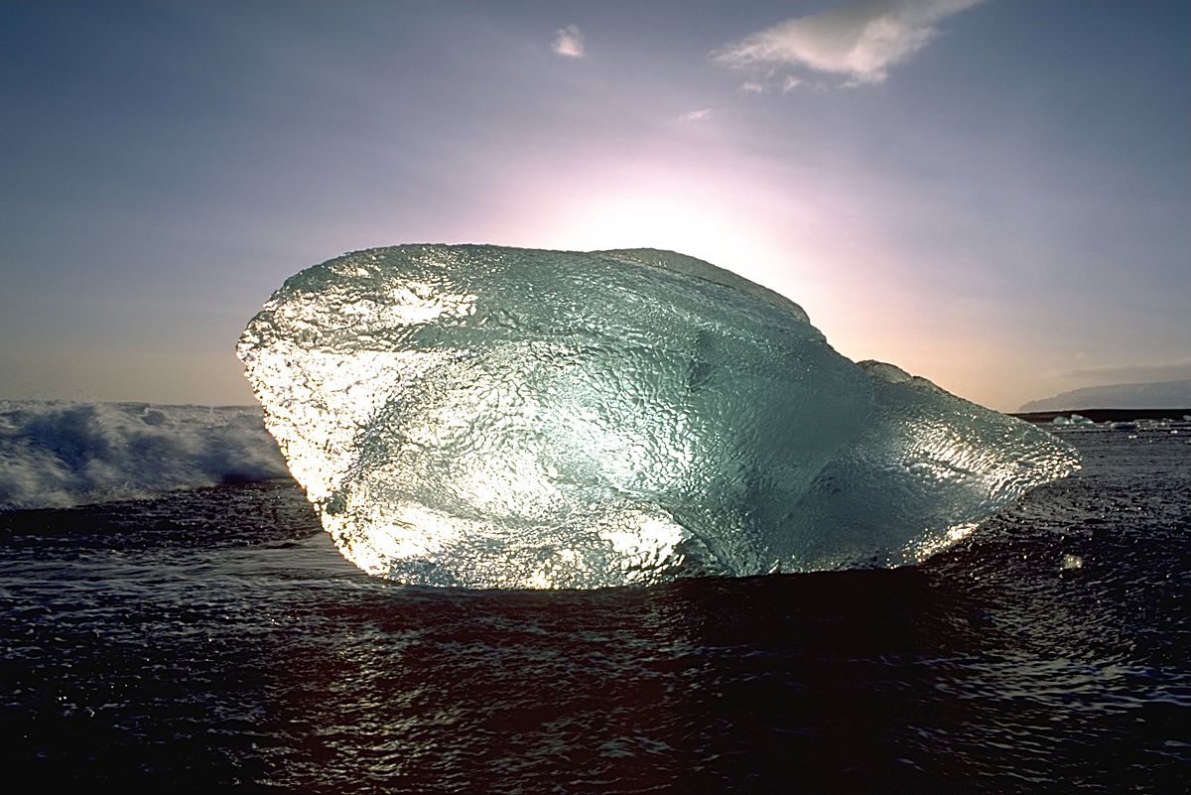

Slide 6
ГЕОЛОГИЯЛЫҚ ЭКЗОГЕНДІК
ПРОЦЕСТЕР
Жер қыртысы барлық уақытша сыртқы (экзогендік) күштердің әсерінде болады. Бұл күштер жердің құрылымын, құрамын және формасының өзгеруіне алып келеді. Бұларға ағын сулар, теңіздер, мұздар, көлдер мен желдер жатады.

Slide 7
Ағын сулардың әсері
Тау жыныстарының мүжілуінің арқасында пайда болған мүжілу азықтары (өнімдері), жаңбыр суларымен немесе ағатын теңіз, көл, өзен суларын тасымалдау арқасында жерлерде жиналып топталады. Мұндайларды денутациондық процестер деп атайды.
Осы жоғарыда айтылған сыртқы күштер (ағын сулар, теңіздер, мұздар мен желдер) бір жағынан қиратып бұзатын болса, екінші жағынан пайдалы жұмыс атқарады. Пайдалы жұмыс бұл осы процестердің салдарынан әртүрлі шөгінді жыныстардың пайда болуы.
Жер бетінің жаңбыр, өзен суларынан жуылуы эрозия деп, сулардың ағып түсетін және жуылудың басталатын жердің ең төменгі нүктесі эрозияның базисы деп аталады.
Сулардың салдарынан жер қыртысының жуылуынан келе-келе әртүрлі формадағы және өлшемдегі жыралар, арқалықтар, шатқал сайлар, өзен арналары және басқалар пайда болады

Slide 8
Теңіз суларының жұмысы
Теңіз суларының толқындарынан тау жыныстары мүжіледі, осының нәтижесінде теңіз жағалаулары кеміріліп, бұзылады. Осындай үлкен көп рет қайталанушы күштерге ешқандай тау жыныстары төтеп бере алмайды.
Бұған мысал ретінде Қара теңіздің шығыс жағалауын (Гагра қаласы аймағы) алсақ болады. Мұнда жеті ішінде толқынның әсерінен 200м жағалау кеміріліп жуылып кеткен.
Осы мүжілуден пайда болған тау жыныстарының бөлшектері одан ары майдаланып, олар толқынның салдарынан бірнеше рет домалап, бір-бірінің үйкелісінің нәтижесінде, олар өте тегіс тұпыл болады: уақыт өткен сайын осы бөлшектер азайып, бір бөлігі өте майда сазды грунттардың бөлшектеріне айналады, олар өз ретінде теңіз суларының ағысымен, теңіздің ұзақ жерлеріне барып жиналып, шөгінді өте әлсіз (ил) грунт қабатын пайда етеді.
Екінші жағынан теңіз суларынан бөлшектелінген, химиялық және органикалық тау жыныстары пайда болады.
Ірі тау жыныстары мен құмдар теңіз жағалауларынан барлық жерінен ұшыратуға болады, олар өте тегіс жылтыр күйінде болады.

Slide 9
Мұздардың жұмыстары
Мұздар қозғалуынан үлкен пайдалы және пайдасыз жұмыстар орындалады, нәтижесінде әртүрлі мұзды шөгінді грунттар және мұзды белесті рельефтер пайда болады. Мұздар таулы және материктегі мұздар болып екіге бөлінеді.
Материктегі мұздар полярдағы жерлерде үлкен аудандарды қамтиды. Мысалы Гренландия, Антарктида және басқалар.
Тау мұздарының пайда болуы. Биік тауларға жауған қарлар күннің көзінен еріп, түйіршегі қарға айналып, қатты тығыздалып, қалыңдығы бірнеше жүз метрге айналған мұздар пайда болады.
Мұз қатты болғанымен, ол еріп ағады, соның салдарынан ол пластикалық қасиетке ие. Жоғары жатқан қабаттың қысымынан мұз қиялық бойынша қозғалып, жиналған мұздар ери бастайды.
Мұздың қозғалу жылдамдығы қиялықтың тіктігіне, қысымның мөлшеріне, ауаның температурасына және т.б.байланысты.
Көп күзетулер соны көрсетеді, тәулігіне 0,2м және одан көбірек жылжиды.
Мұздар жылжығанда үлкен қирату (бұзу) жұмыстарын орындайды. Ол жолындағы желдің салдарынан мүжілген бөлшектерді, тау жыныстарының шошақтарын шеттерін сындырып, оларды үйкелістің салдарынан одан әрі майдаланып, мұз өзімен бірге алып кетеді.

Slide 10
Көлдердегі шөгінді грунттар
Көл – бұл теңізбен байланысы жоқ тұйық қазан шұңқырдағы су массасы. Көлдер төмендегілерге бөлінеді:
1. Тектоникалық көлдер, бұл ойпат (шұңқыр) жер қыртысының төмендеуінен, тектоникалық қозғалысынан пайда болған (Байкал көлі).
2. Вулкандық. Мұнда ойпат (қазан шұңқыр) өшкен вулкандардың кратерлері (мысалы Камчаткадағы Кронецкий көлі) немесе балқыған лава аңғарды бекітіп, бөгет құрылғанынан (мысалы Армениядағы Севан көлі).
3. Эррозиялық көлдер. Бұларға атырау (өзеннің теңізге құйылатын жерінде), жайылма, және басқа көлдер.
4. Карсты көлдер. Бұл көлдер тау жыныстарының суда ерігенінен пайда болған ойпаттар мен шұңқырлар (гипс, әктас ж.б.) немесемұздардың ерігенінен пайда болған шұңқырлар мен ойпаттар.
Судағы тұздардың құрамы, мөлшері бойынша көлдер тұщы және тұзды болып бөлінеді. Тұщы көлдерге суда көлемінде 1г/л тұзы болған көлдер жатады. Мұндай көлдер әдетте ағыны болады (мысалы Ладого көлі). Көлдегі суларда тұздың мөлшері едәуір болуы мүмкін, теңіз, мұхит суларындағы тұз мөлшері сияқты.
Үлкен көлдегі геологиялық шөгінділер, бұлар ірілігімен орналасқан өзен суларымен ағып келген минералдар мен тұздардан құралған.
Көлдерде пайда болған шөгінді тау жыныстары әртүрлі, олар көлге келіп түсетін материалға, көлдің үлкендігі мен тереңдігіне, жергілікті климатына және басқа себептерге байланысты.

Slide 11
Желдің жұмыстары
Геологиялық процестер толығымен желдің жылдамдығына байланысты. Ауа қозғалысының жылдамдығының артуымен желдің майда бөлшектерді үрлеуі оларды тасымалдауы және басқа жұмыстары күшейеді.бұларды төмендегі мәліметтермен дәлелдеу мүмкін: егер ауаның жылдамдығы 4,5-нан 6,5м/сек болса, олар 0,25мм бөлшектерді қозғалысқа алып келеді, егер желдің жылдамдығы 10-11м/сек болса, онда олар 0,5-1мм бөлшектерді қозғалтып алып кетеді. Дауыл-құйындарда желдің жылдамдығы бұл уақытта 20-30м/сек болады, 4мм одан үлкен бөлшектерді алып кетеді.
Тау жыныстарының мүжілуінен жұқа шаң араласқан және құмды бөлшектер желдің үрлеуі, ұшыруы нәтижесінде қатты тау жыныстары жалаңаштанады.
Күшті желдің әсерінен тау жыныстарының мүжілуі, олардың одан әрі майдаланып, ауамен бірге көтеріліп басқа жерге көшуінен тау жыныстары жалаңаштана бастайды.

Slide 12
Экзогендік геологиялық әрекеттердің техногендік өзгерістері
Адамдардың техногендік әрекеттерінің тікелей әсері нәтижесінде антропогендік үгілу қыртысы түзіледі. Әр түрлі жолдармен кен өндіру барысында (ашық әдіс және жабық әдістерді пайдаланып) тау жыныстары жан-жақты өзгере бастайды (босаңсу, дезинтеграция және-құрамы жағынан). Әсіресе олар карьерлердің штольнялар мен тоннельдердіқ бойында және т. б. жер астында кен өндіру мақсатында жоспарланған жұмыстарды атқару барысында үгіліске ұшырайды.

Slide 13
Сол секілді, ауыл шаруашылық жұмыстарын атқару барысында да үгілу әрекеттері байқалады. Өйткені, жыртылран жер температура-лық өзгерістерге бейім болып, оттегініқ, атмосфералық ылғалдың, және микроорганизмдердін, бұзушылық әрекеттеріне тікелей ұшырайды. Ал судың, көмірқышқылының және температуралық қосымша әсері техногендік әрекеттерге байланысты бір жағдайда күшейіп жатса, екінші бір жағдайда оттегінің және күн радиациясы-ның әсері әлсірей бастайды. Қазіргі кезде, бүкіл құрлықтың жартысынан көбі дерлік техногендік үгілу әрекеттеріне ұшырайды. Бұл әрекеттердің даму қарқыны тау-кен жұмыстарының терендігі-мен анықталады.

Slide 14
Экзогендік процестердіқ негізгі энергия көзі, жоғарыда айтылғандай, Күннің жылу энергиясы және гравитациялық күштер болып саналады. Олар төрт топқа:
1) үгілу;
2) үгілу өнімдерінің жаңа орынға тасымалданып көшуі, яғни орын ауыстыруы;
3) аккумуляция (шоғырланып жиналу);
4) диагенез (шөгінділердін. таска айналуы болып ажыратылады.

Slide 15
Үгілу_(выветривание — немісше «веттер» — ауа райы деген мағынада) процесі деп, жер қыртысып құрайтын алғашқы заттардық (магмалык, метаморфтык және шөгінді жыныстардың) жер бетінде табиғи жағдайда үздіксіз жүріп жататын (физикалық, химиялық және биохимиялық) әр түрлі әрекеттердің нәтижесінде (ыстық ауа мен салқын ауаның кезек алмасуы, жауын-шашын, су мен жел, ауадағы өттегі мен көмір қышкыл газының және әр түрлі кышқылдардын химиялық әсері, күн радиациясы, тірі организмдер мен өсімдіктердің әрекеттері) байқалатын өзгерістердің жиынтығын айтады.
Денудациялық (латынша «денудацио» — ашылу) процесс — үгілу заттарының денудациялык агенттердін (гравитациялық күштер, мүхиттар мен теніз сулары және атмосфералық сулар мен кұрлык сулары, мұздықтар мен соккан жел әрекеттері) күшімен жаңа орынға тасымалданған тау жыныстарының орын ауыстыру әрекеттерін камтиды. Бұл әрекеттердің нәтижесінде жер беті тегістеліп, тегіс пішінді бедер түрлері қалыптасады.

Slide 16
Аккумуляциялық (шөгінді қабаттардың жиналуы) процестердің нәтижесінде, алғашкы жыныстардың (магмалық, метаморфтык) үгілу заттары жер бедерінің ойыс немесе шұңғыл аудандарында (өзен аңғарларында, көлдер мен батпақтарда, мұхиттар мен теңіздерде) тұнбалар түрінде шөгінді қабаттар түзіледі.
Диагенез — борпылдақ шөгінді қабаттардың цементтеліп, шөгінді тау жыныстарына айналуына әсерін тигізетін термодинамикалық күрделі процесс. Мысалы, кұмнан :— құмтас, жұмырланған малта тастан — конгломерат, су жәндіктерінің қалдықтарынан — қабыршактас (ракушняк), өсімдіктер қалдықтарынан — торф, тас көмір қабаттары пайда болады, ал құмға араласқан ізбесті лайдан ізбестас түзіледі.

Slide 17
Экзогендік геологиялық процестердің барлығы да бір-бірімен өте тығыз байланысты. Бүл әрекеттердің қар-қындылығы әр түрлі геологиялық, физикалық-географиялық және т. б. көптеген факторларға тәуелді.
Олардың ішінде жер қыртысының тектоникалық козғалыстары, климаттық жағдайы мен геологиялық құрылыс ерекшеліктері, бедер пішіндері және уақыт мерзімдері мақызды роль атқарады. Экзогендік процестердің арқасында жер қыртысынын, топырақ қабаты және әр түрлі пайдалы қазбалар құралады. Пайдалы қазбалардың дүниежүзілік мөлшерінін, <~60%-і экзогендік процестерге байланысты түзілген кен-орындарынан өнді-ріледі.

Slide 18
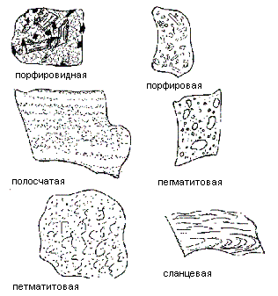
Шөгінді - экзогенді процестермен байланысты жыныстар.

Slide 19
Экзогендік кендер – Жер бетіндегі литосфераның беткі қабаттарындағы, гидросферадағы экзогендік процестер нәтижесінде түзілетін пайдалы қазбалар. Экзогендік кендер пайда болу ерекшеліктеріне қарай шөгінді кендер, жанғыш пайдалы қазбалар, үгілу қыртысының кендері және қорымдық кендер болып 4-ке бөлінеді. Өндірістік мәні зор қазба байлықтардың көпшілігі негізінен Экзогендік кендерде түзіледі. Бұларға үгілу қыртысы, платформалық және геосинклиналдық шөгінділермен байланысты келген боксит, темір, марганец, әктас, көмір, мұнай, газ, т.б. жатады. Экзогендік кендердің қоры мол, жер бетіне таяу жататындықтан, негізінен ашық әдіспен өндіріледі. ҚазақстандағыЭкзогендік кендерге Қарағанды, Екібастұз көмір, Арқалық, Амангелді боксит, Әйет темір, Қаратаудағы Жаңатас фосфорит кендері жатады

Slide 20
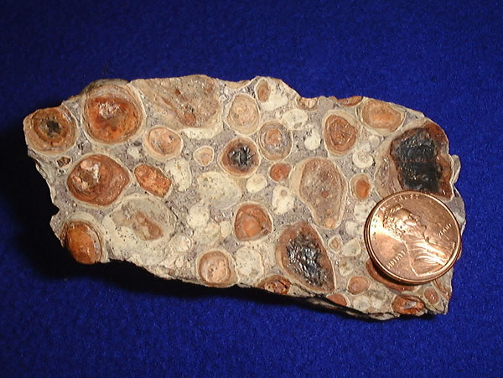
Темір

Slide 21
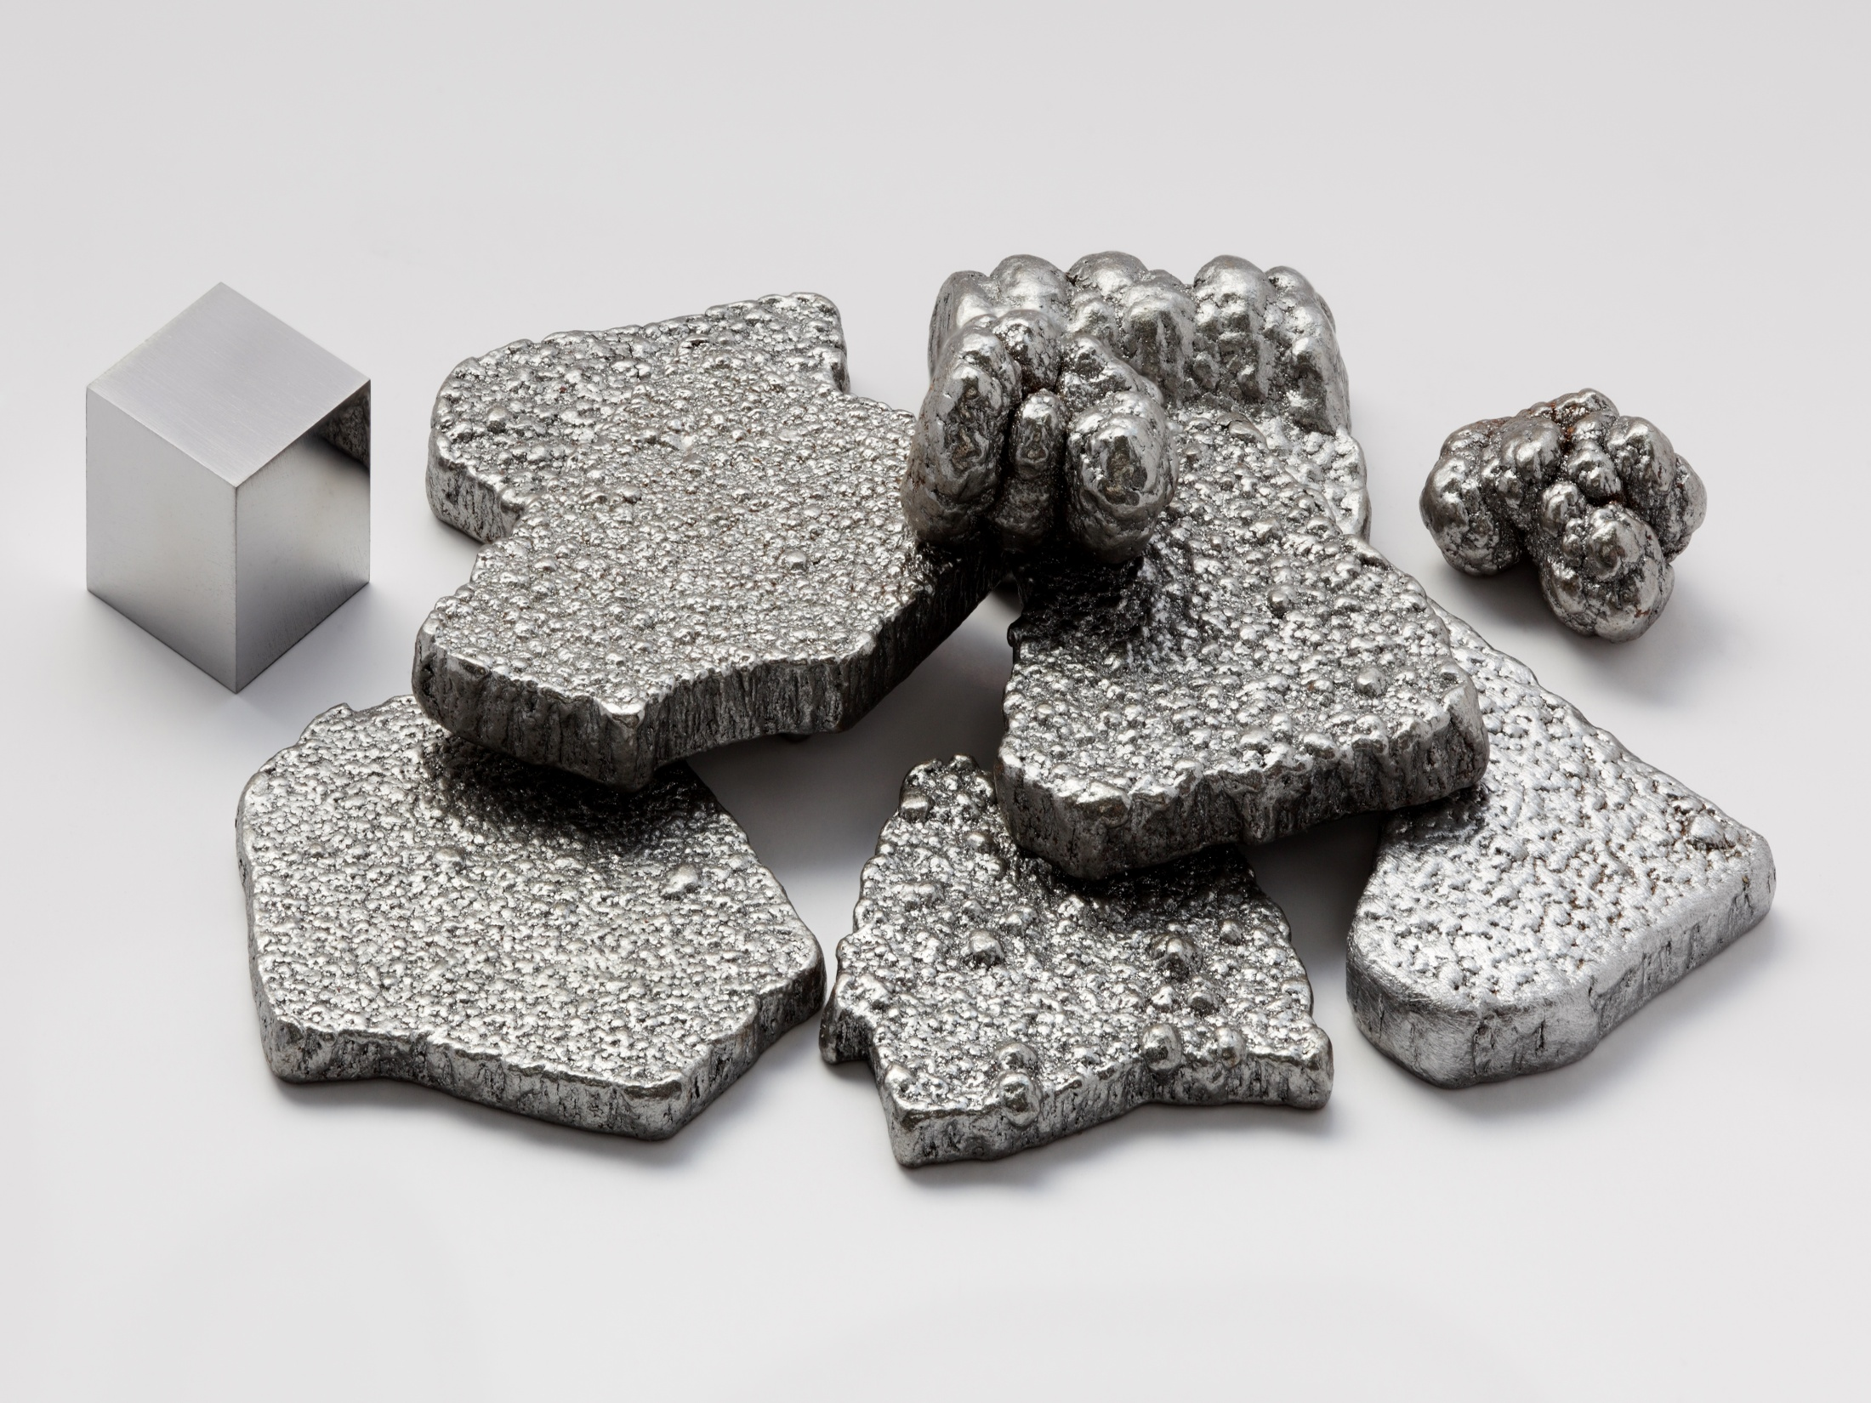

Slide 22
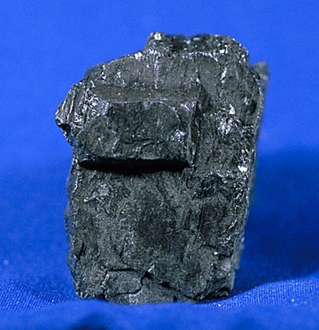

Slide 23


